Slide 1

Proyecto de cocina

Slide 2

¿De qué trata el proyecto?

Slide 3
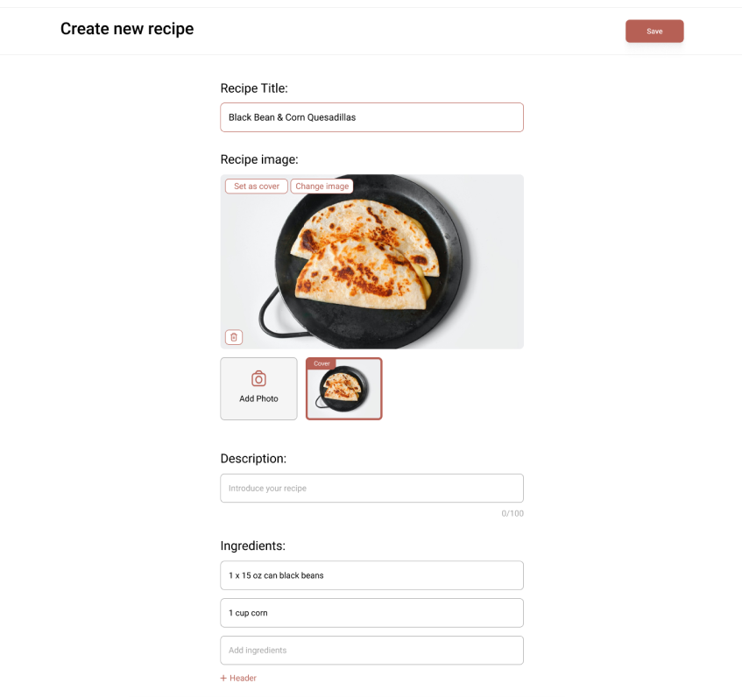
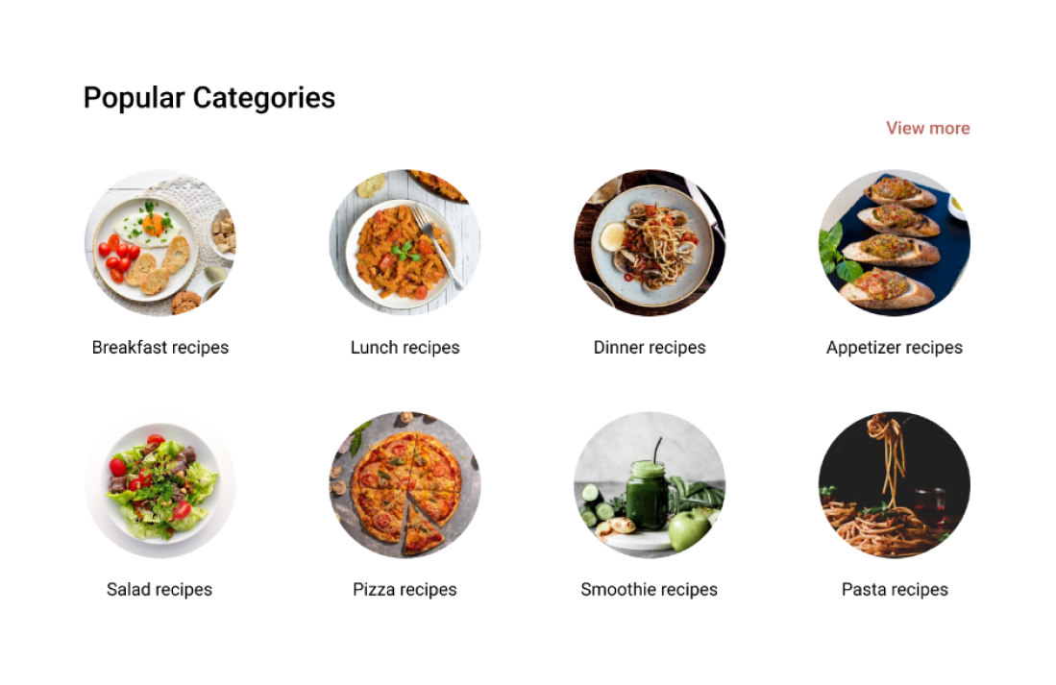
Mockups
Backend
Frontend

Slide 4






Tecnologías a usar
Framework Laravel + Arquitectura MVC + Bootstrap

Slide 5




Muestra del código

